Slide 1
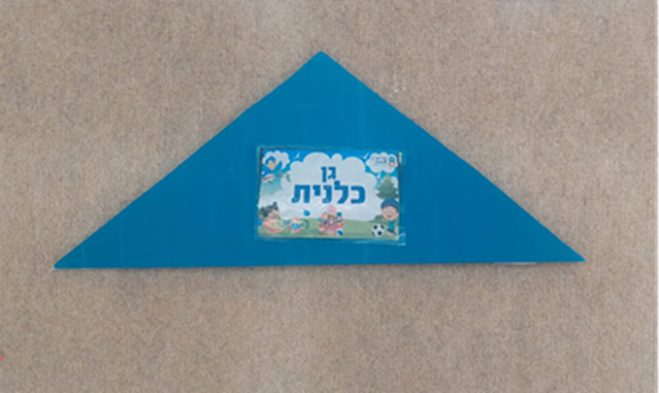
X נפרד מגן X
תמונה של הילד

Slide 2
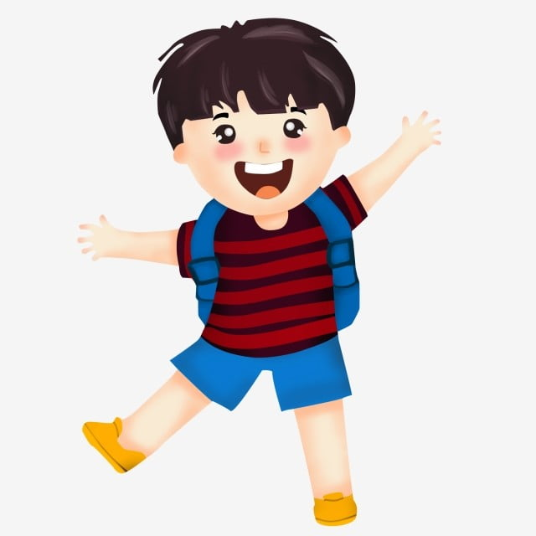
בכל יום אני בא לגן כלנית
בגן אני פוגש את הגננות: תמונה

Slide 3
ואני פוגש עוד גננות ומטפלות תמונות

Slide 4
בגן כלנית אני פוגש את החברים שלי

Slide 5
בגן יש מקומות שאני אוהב

Slide 6
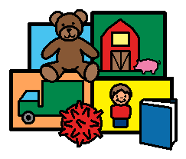
ויש משחקים
שאני אוהב לשחק

Slide 7
עוד מעט יהיה שינוי

Slide 8
אני אגיד ביי ביי לגן X
ואני אצא לחופש הגדול

Slide 9
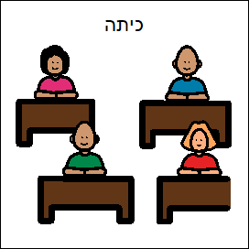
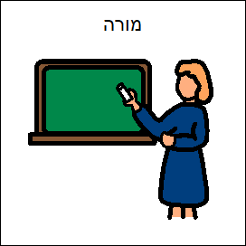
כשייגמר החופש הגדול, אני אלך למקום חדש- לכיתה א'.
תהיה לי שם מורה ויהיו שם וחברים חדשים.

Slide 10
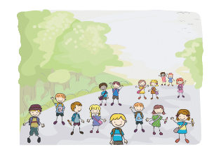
בית הספר קצת שונה מהגן שאני מכיר
בית הספר גדול ויש בו המון ילדים כמוני
יש צלצולים והפסקות
יהיה לי תיק, מחברת וכלי כתיבה

Slide 11
אולי אני אשמח ואתרגש,
אולי אני אהיה עצוב ואתגעגע
ואולי אני אכעס או אהיה מבולבל.

Slide 12
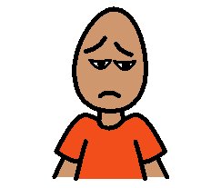
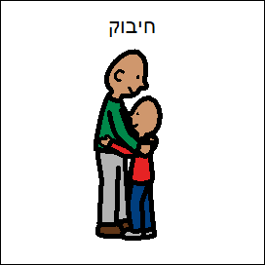
להסתכל בתמונות של הגן ושל החברים להקשיב לשירים שאני אוהב מהגן לבקש חיבוק מאמא או אבא
אם יהיה לי קשה אני
יכול

Slide 13
ימים שנשארו לי עד שאני מתחיל את כיתה א':

Slide 14
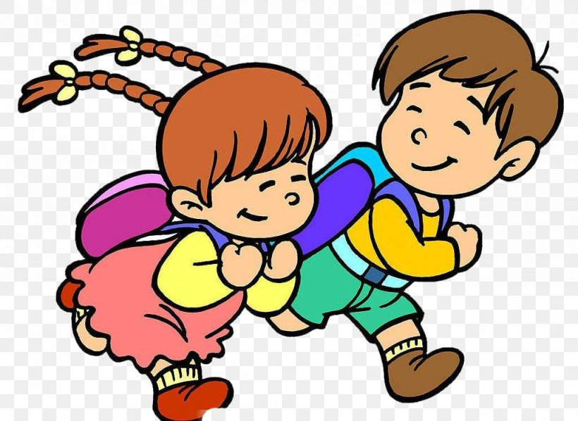
חופשה נעימה!
בהצלחה!

